Slide 1
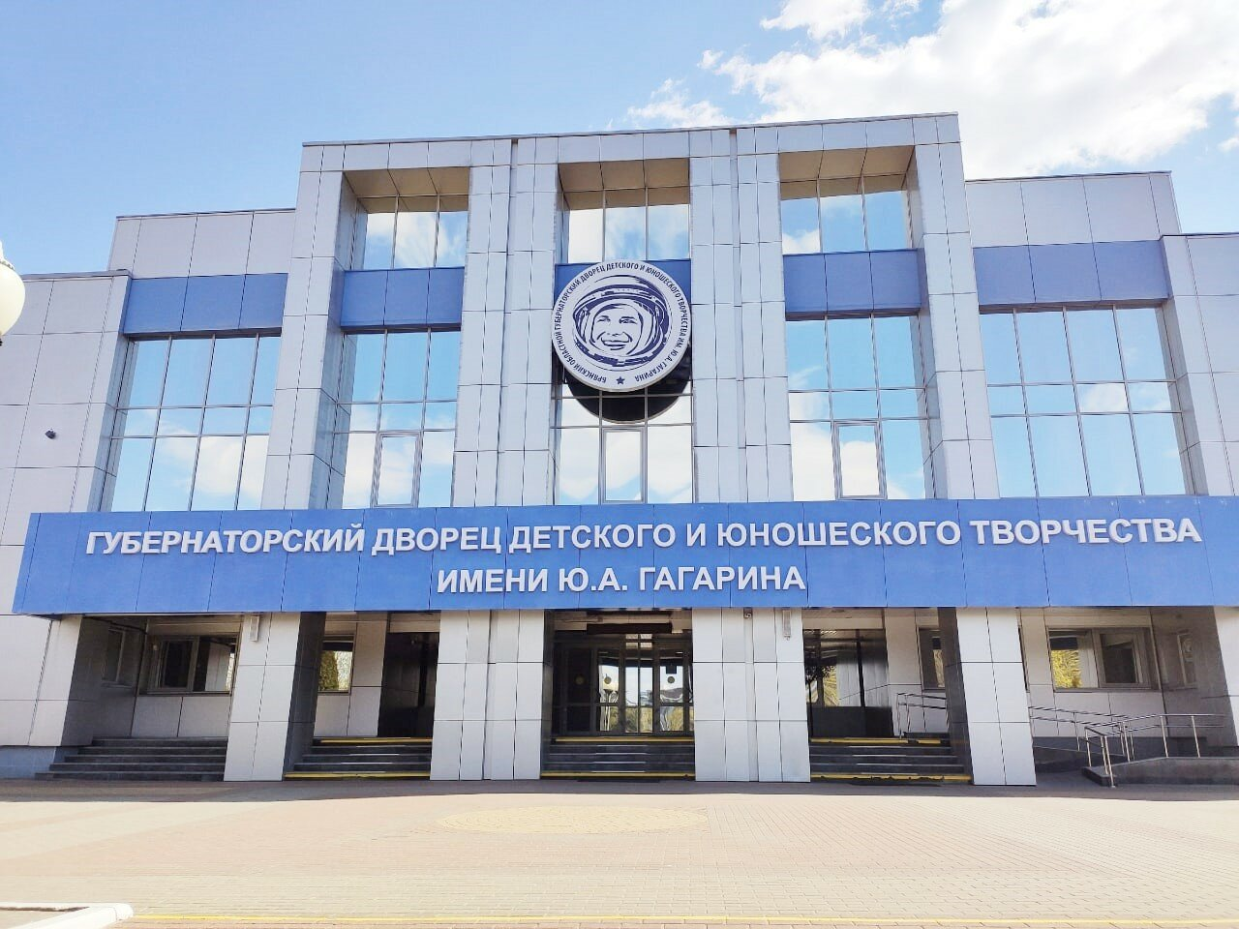
Государственное бюджетное учреждение дополнительного образования
«БРЯНСКИЙ ОБЛАСТНОЙ ГУБЕРНАТОРСКИЙ
ДВОРЕЦ ДЕТСКОГО И ЮНОШЕСКОГО ТВОРЧЕСТВА
ИМЕНИ Ю.А. ГАГАРИНА»

Slide 2

УЧАСТИЕ В
ИССЛЕДОВАТЕЛЬСКИХ КОНКУРСАХ
«ЮНЫЕ ИССЛЕДОВАТЕЛИ-
БУДУЩИЕ НАУКИ» ,
«БУДУЩИЕ УЧЕНЫЕ»

Slide 3

Компетенции выпускника
Ценностно-смысловые обеспечивают механизм самоопределения ученика в ситуациях учебной и иной деятельности.
Коммуникативные - умение эффективно сотрудничать с другими людьми.
Общекультурные-
особенности
национальной и
общечеловеческой культуры.
Информационные - умение исследовать, анализировать, применять информацию для решения проблемы.
Учебно-познавательные -
знания и умения организации целеполагания, планирования, анализа, рефлексии, самооценки учебно-познавательной деятельности.
Личностное самосовершенствование
умение осуществлять собственную образовательную траекторию на протяжении всей жизни, обеспечивать успешность.

Slide 4

РОЛЬ ПЕДАГОГА
Помощник
Консультант
Наблюдатель
Вдохновитель
Источник
дополнительной
информации
Организатор сотрудничества
Координатор

Slide 5




Slide 6
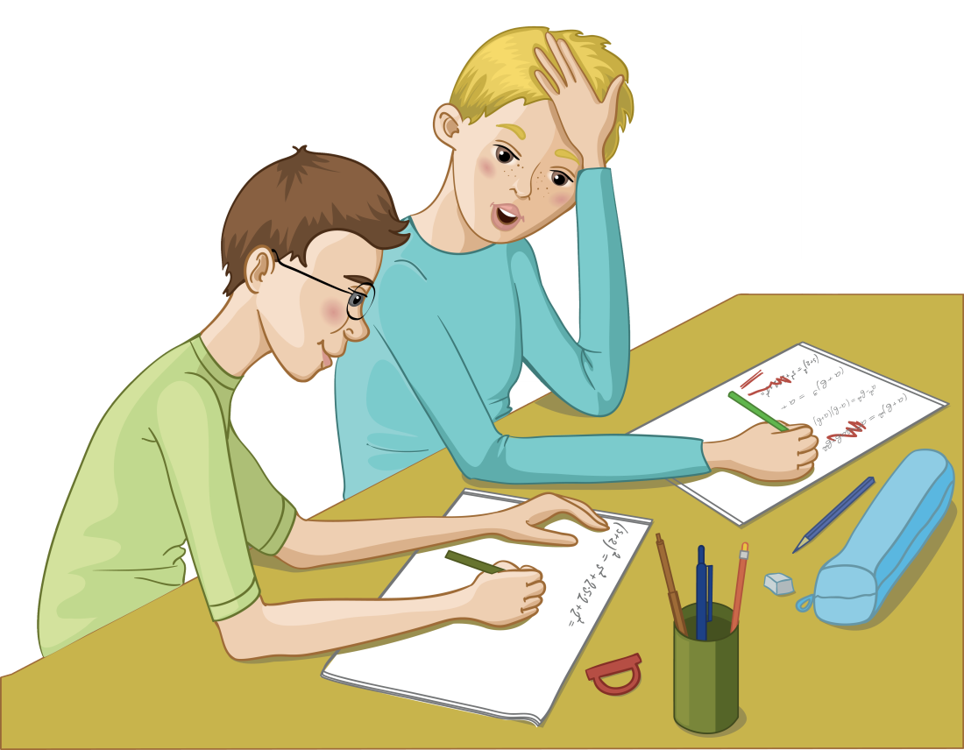
Возрастные группы
«ЮНЫЕ ИССЛЕДОВАТЕЛИ-
БУДУЩИЕ НАУКИ»
«БУДУЩИЕ УЧЕНЫЕ»
дошкольники;
младшая группа (1-4 кл)
средняя группа (5-8 кл).
школьники 9-11 кл общеобразовательных организаций Брянской области всех типов и видов; студенты профессиональных образовательных учреждений, не достигшие возраста 18 лет.

Slide 7


Номинации конкурсов
«ЮНЫЕ ИССЛЕДОВАТЕЛИ-
БУДУЩИЕ НАУКИ»
«БУДУЩИЕ УЧЕНЫЕ»
естественнонаучная;
художественная (работы по русскому языку, литературе, иностранному языку);
краеведение;
декоративно-прикладное творчество;
народное творчество;
техническое творчество (также могут быть представлены работы по архитектурному дизайну).
русский язык, литература;
иностранный язык;
математика;
физика, астрономия;
информатика, ИКТ;
история, краеведение;
обществознание, экономика;
биология, экология;
география;
химия;
технология (также могут быть представлены работы по архитектурному дизайну);
искусство.

Slide 8
ЭТАПЫ КОНКУРСА
Этап 1
Этап 2
Предоставление работ, заявок, согласий на обработку персональных данных авторов работ и руководителей не позднее 30 января 2023 г. (методист Степичева Татьяна Алексеевна, тел. 8 (4832) 74-39-12).
I этап – муниципальный – ноябрь 2022 – январь 2023 года на конкурсной основе отбираются лучшие исследовательские работы, которые направляются на областной этап до 30 января 2023 года.
II этап – областной – февраль – март 2023 года проводится в два тура: заочная оценка экспертами и очная защита исследовательских работ.

Slide 9


Подведение итогов и награждение
Победители и призеры (2 и 3 места) по номинациям конкурса награждаются грамотами департамента образования и науки Брянской области.
Лучшие работы участников Конкурса будут рекомендованы к публикации в Сборнике исследовательских работ

Slide 10

ОФОРМЛЕНИЕ
ИССЛЕДОВАТЕЛЬСКОЙ РАБОТЫ
Титульный лист
Оглавление
Введение
Основная часть
Выводы
Заключение
Список использованной литературы
Приложения

Slide 11

Параметры страниц исследовательской работы
левое поле - 20 мм
правое - 10 мм
верхнее - 15 мм
нижнее - 15 мм
Текст работы набирают шрифтом Times New Roman. Размер шрифта – 14. Междустрочный интервал – 1.
Отступ первой строки – 1.27 мм, отступ перед и после абзаца – 0 мм.
Выравнивание текста на странице – по ширине.
Все страницы нумеруются, начиная с титульного листа (на титульном листе номер не ставится); цифру номера страницы ставят внизу по центру страницы.

Slide 12
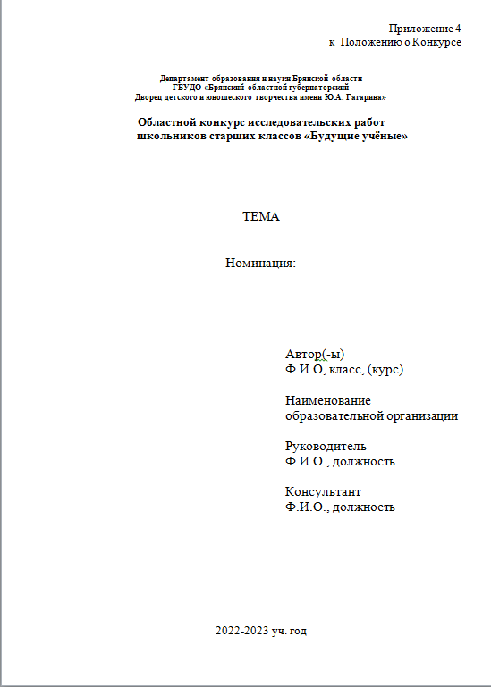
Оформление титульного листа
полное наименование образовательной организации
название исследовательской работы
фамилия и имя обучающегося, класс
фамилия, инициалы, должность
руководителя работы
город или поселок
год выполнения работы

Slide 13
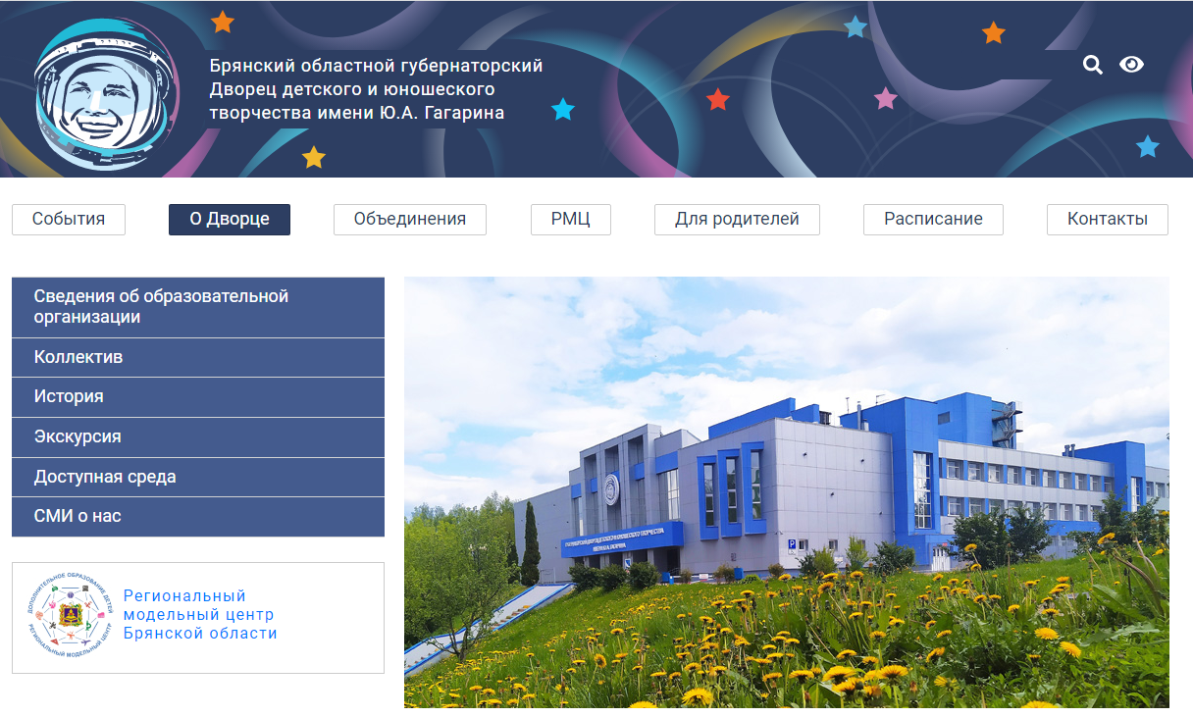
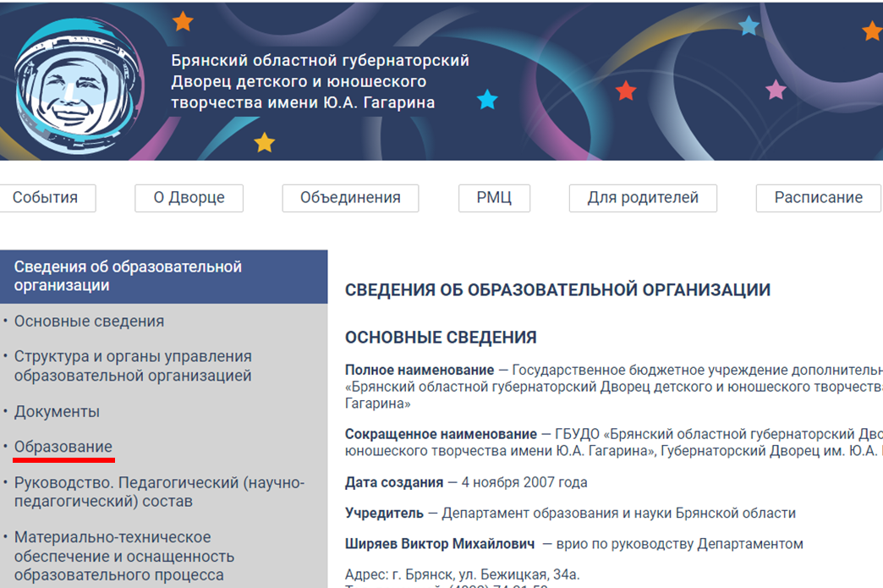
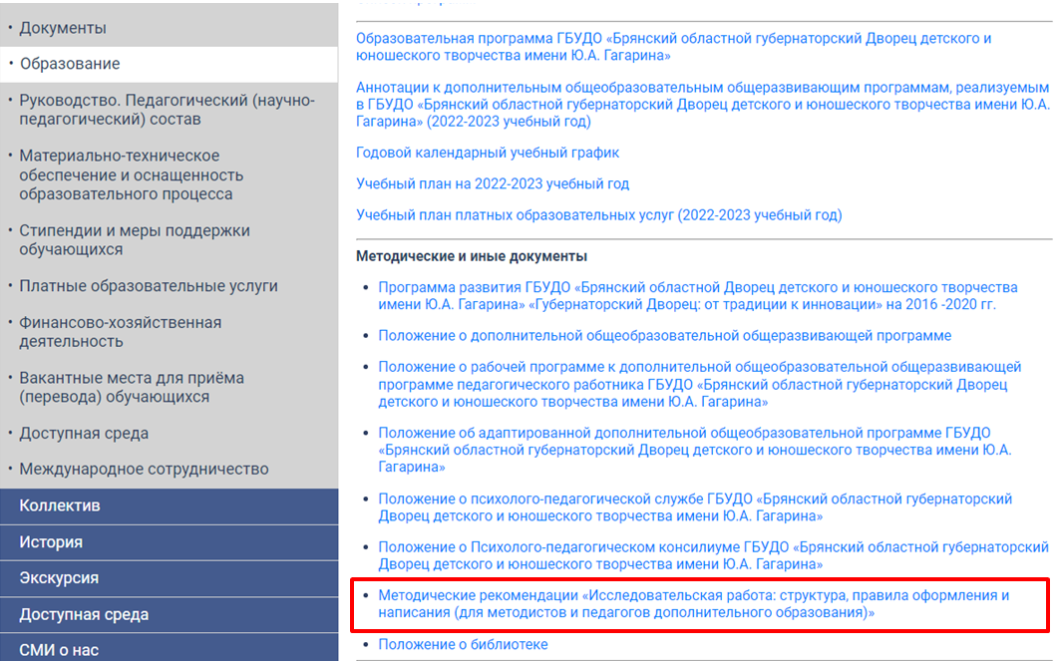
Методические рекомендации: структура и правила оформления исследовательских работ

Slide 14
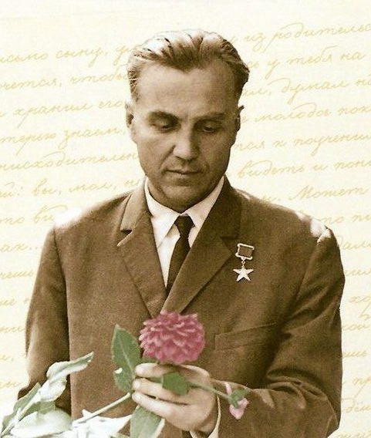
Василий Александрович Сухомлинский
«К школьнику относиться надо не как к сосуду, который предстоит наполнить, а как к факелу, который необходимо зажечь»

Slide 15

ТВОРЧЕСКИХ УСПЕХОВ
В ИССЛЕДОВАТЕЛЬСКОЙ
ДЕЯТЕЛЬНОСТИ!

